Slide 1
Web核心

Slide 2









什么是 JavaWeb ？
Web：全球广域网，也称为万维网(www)，能够通过浏览器访问的网站
JavaWeb： 是用 Java技术来解决相关web互联网领域的技术栈

Slide 3

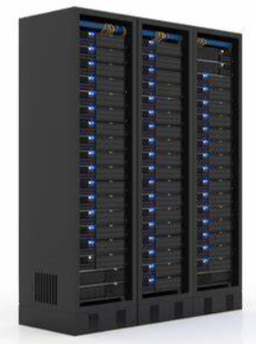




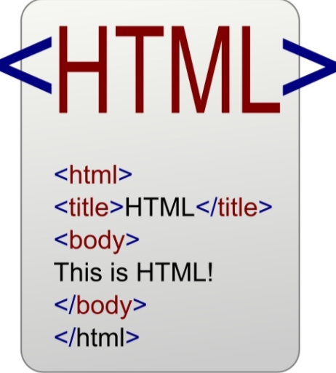




JavaWeb 技术栈
B/S 架构：Browser/Server，浏览器/服务器 架构模式，它的特点是，客户端只需要浏览器，应用程序的逻辑和数据都存储在服务器端。浏览器只需要请求服务器，获取Web资源，服务器把Web资源发送给浏览器即可
好处：易于维护升级：服务器端升级后，客户端无需任何部署就可以使用到新的版本
请求
响应
静态资源：HTML、CSS、JavaScript、图片等。负责页面展现
动态资源：Servlet、JSP 等。负责逻辑处理
数据库：负责存储数据
HTTP协议：定义通信规则
Web服务器：负责解析 HTTP 协议，解析请求数据，并发送响应数据
web服务器

Slide 4
课程安排
请求
响应
web服务器
1. ：
2. ：
3. ：
4. ：
5. ：
6. ：
HTTP、Tomcat、Servlet
Request(请求)、Response(响应)
JSP、会话技术(Cookie、Session)
Filter（过滤器）、Listener（监听器）
Ajax、Vue、ElementUI
综合案例

Slide 5
HTTP
Web 服务器 - Tomcat
Servlet

Slide 6
HTTP
Web 服务器 - Tomcat
Servlet

Slide 7


HTTP
概念：HyperText Transfer Protocol，超文本传输协议，规定了浏览器和服务器之间数据传输的规则
请求
请求数据
响应
响应数据
HTTP 协议特点：
基于TCP协议：面向连接，安全
基于请求-响应模型的：一次请求对应一次响应
HTTP协议是无状态的协议：对于事务处理没有记忆能力。每次请求-响应都是独立的。
缺点：多次请求间不能共享数据。
优点：速度快
Java中使用会话技术（Cookie、Session）来解决这个问题

Slide 8
HTTP-请求数据格式
GET / HTTP/1.1
Host: www.itcast.cn
Connection: keep-alive
User-Agent: Mozilla/5.0 Chrome/91.0.4472.106
…
请求数据分为3部分：
请求行：请求数据的第一行。其中GET表示请求方式，/表示请求资源路径，HTTP/1.1表示协议版本
请求头：第二行开始，格式为key：value形式。
请求体： POST请求的最后一部分，存放请求参数
GET请求和 POST请求区别：
GET请求请求参数在请求行中，没有请求体。POST请求请求参数在请求体中
GET请求请求参数大小有限制，POST没有
常见的HTTP 请求头：
Host: 表示请求的主机名
User-Agent: 浏览器版本，例如Chrome浏览器的标识类似Mozilla/5.0 ... Chrome/79，IE浏览器的标识类似Mozilla/5.0 (Windows NT ...) like Gecko；
Accept：表示浏览器能接收的资源类型，如text/*，image/*或者*/*表示所有；
Accept-Language：表示浏览器偏好的语言，服务器可以据此返回不同语言的网页；
Accept-Encoding：表示浏览器可以支持的压缩类型，例如gzip, deflate等。
POST / HTTP/1.1
Host: www.itcast.cn
Connection: keep-alive
Cache-Control: max-age=0 Upgrade-Insecure-Requests: 1
User-Agent: Mozilla/5.0 Chrome/91.0.4472.106
username=superbaby&password=123456

Slide 9
HTTP
概念：HyperText Transfer Protocol，超文本传输协议，规定了浏览器和服务器之间数据传输的规则。
请求
响应数据
请求数据
响应
HTTP 协议特点：
基于TCP协议：面向连接，安全
基于请求-响应模型的：一次请求对应一次响应
HTTP协议是无状态的协议：对于事务处理没有记忆能力。每次请求响应都是独立的。
缺点：多次请求间不能共享数据。
优点：速度快
Java中使用会话技术（Cookie、Session）来解决这个问题

Slide 10
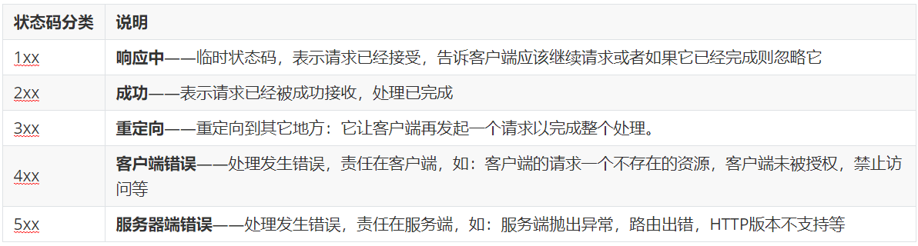
HTTP-响应数据格式
响应数据分为3部分：
响应行：响应数据的第一行。其中HTTP/1.1表示协议版本，200表示响应状态码，OK表示状态码描述
响应头：第二行开始，格式为key：value形式
响应体： 最后一部分。存放响应数据
HTTP/1.1 200 OK
Server: Tengine
Content-Type: text/html
Transfer-Encoding: chunked…
<html>
<head>
<title></title>
</head>
<body></body>
</html>
常见的HTTP 响应头：
Content-Type：表示该响应内容的类型，例如text/html，image/jpeg；
Content-Length：表示该响应内容的长度（字节数）；
Content-Encoding：表示该响应压缩算法，例如gzip；
Cache-Control：指示客户端应如何缓存，例如max-age=300表示可以最多缓存300秒

Slide 11

HTTP
概念：HyperText Transfer Protocol，超文本传输协议，规定了浏览器和服务器之间数据传输的规则。
请求
响应数据
请求数据
响应

Slide 12
HTTP
Web 服务器 - Tomcat
Servlet

Slide 13



Web 服务器
Web服务器是一个应用程序（软件），对 HTTP协议的操作进行封装，使得程序员不必直接对协议进行操作，让Web开发更加便捷。主要功能是“提供网上信息浏览服务”
请求
响应

Slide 14
Tomcat
02
简介
基本使用：下载、安装、卸载、启动、关闭、配置、部署项目
IDEA中创建 Maven Web项目
IDEA中使用 Tomcat

Slide 15
Tomcat
概念： Tomcat是Apache 软件基金会一个核心项目，是一个开源免费的轻量级Web服务器，支持Servlet/JSP少量JavaEE规范。
JavaEE：Java Enterprise Edition，Java企业版。指Java企业级开发的技术规范总和。包含13项技术规范：JDBC、JNDI、EJB、RMI、JSP、Servlet、XML、JMS、Java IDL、JTS、JTA、JavaMail、JAF
Tomcat 也被称为 Web容器、Servlet容器。Servlet 需要依赖于 Tomcat才能运行
官网：https://tomcat.apache.org/

Slide 16
Web 服务器作用？
封装HTTP协议操作，简化开发
可以将web项目部署到服务器中，对外提供网上浏览服务
2. Tomcat是一个轻量级的Web服务器，支持Servlet/JSP少量JavaEE规范，也称为Web容器，Servlet容器

Slide 17
Tomcat
02
简介
基本使用：下载、安装、卸载、启动、关闭、配置、部署项目
IDEA中创建 Maven Web项目
IDEA中使用 Tomcat

Slide 18
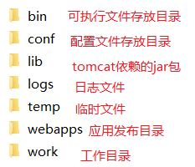
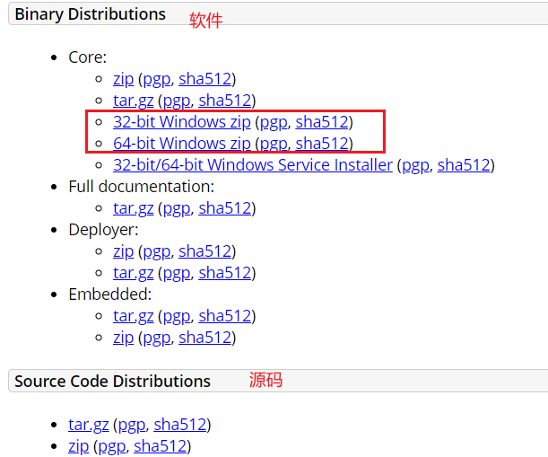
Tomcat – 基本使用
下载：官网下载
安装：绿色版，直接解压即可
卸载：直接删除目录即可
启动：双击：bin\startup.bat
控制台中文乱码：修改conf/ logging.properties
关闭：
直接×掉运行窗口：强制关闭
bin\shutdown.bat：正常关闭
Ctrl+C：正常关闭

Slide 19
Tomcat
02
简介
基本使用：下载、安装、卸载、启动、关闭、配置、部署项目
IDEA中创建 Maven Web项目
IDEA中使用 Tomcat

Slide 20
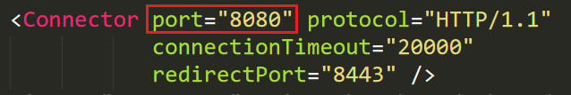
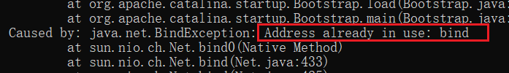
Tomcat – 基本使用
配置：
修改启动端口号：conf/server.xml
注：HTTP协议默认端口号为80，如果将Tomcat端口号改为80，则将来访问Tomcat时，将不用输入端口号
启动时可能出现的问题：
端口号冲突：找到对应程序，将其关闭掉
启动窗口一闪而过：检查JAVA_HOME环境变量是否正确配置

Slide 21

Tomcat – 部署项目
Tomcat 部署项目：
将项目放置到 webapps 目录下， 即部署完成
一般 JavaWeb项目会被打成war包，然后将 war包放到 webapps目录下，Tomcat会自动解压缩 war文件

Slide 22
Tomcat
02
简介
基本使用：安装、卸载、启动、关闭、配置、部署项目
IDEA中创建 Maven Web项目
IDEA中使用 Tomcat

Slide 23
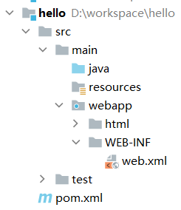
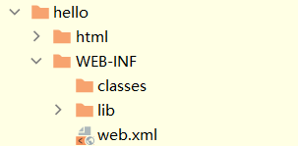
IDEA中创建 Maven Web项目
Web项目结构：
Maven Web项目结构：开发中的项目
部署的JavaWeb项目结构：开发完成，可以部署的项目
项目名称
项目访问路径（虚拟目录）
package
HTML文件目录(可自定义)
主目录
Web项目核心目录（必须叫这个名称）
Java代码
Java字节码文件
资源文件
项目所需jar包
Web项目特有目录
Web项目配置文件
HTML文件目录(可自定义)
Web项目核心目录（必须叫这个名称）
Web项目配置文件
测试目录
编译后的Java字节码文件和resources的资源文件，放到WEB-INF下的classes目录下
pom.xml中依赖坐标对应的jar包，放入WEB-INF下的lib目录下

Slide 24
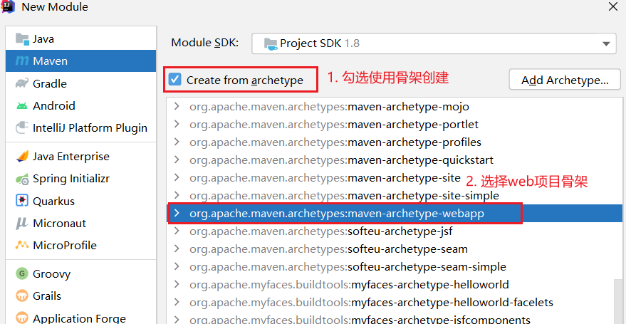
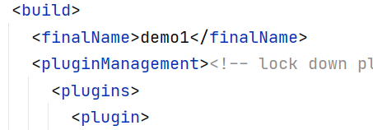
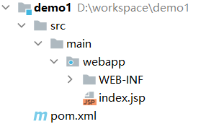
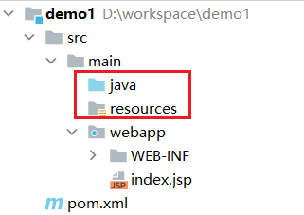
IDEA中创建 Maven Web项目
使用骨架
骨架：项目模板
1. 选择web项目骨架，创建项目
2. 删除pom.xml中多余的坐标
3. 补齐缺失的目录结构

Slide 25
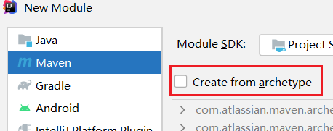
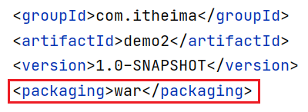
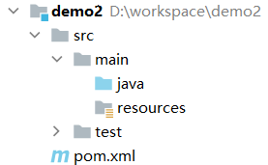
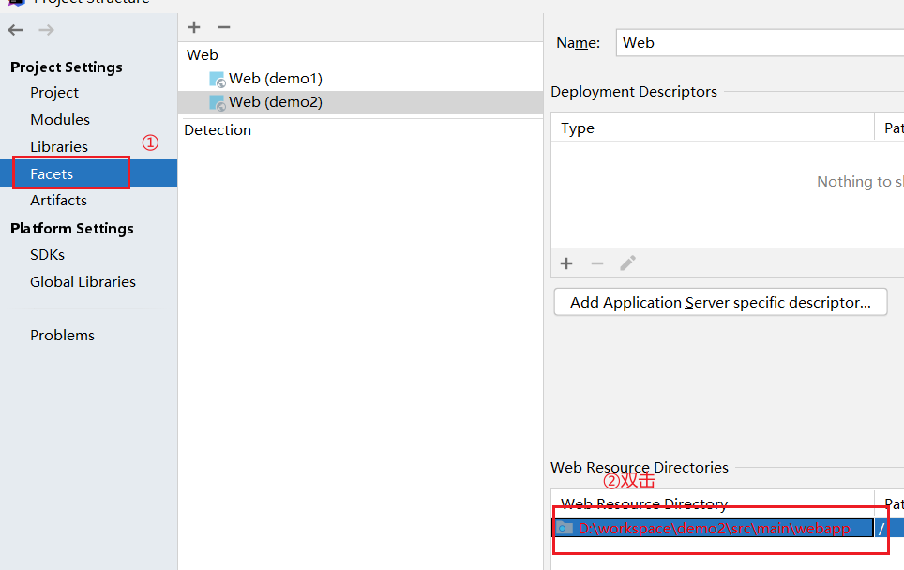
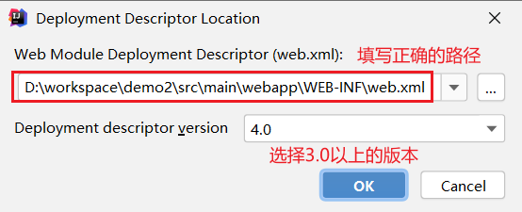
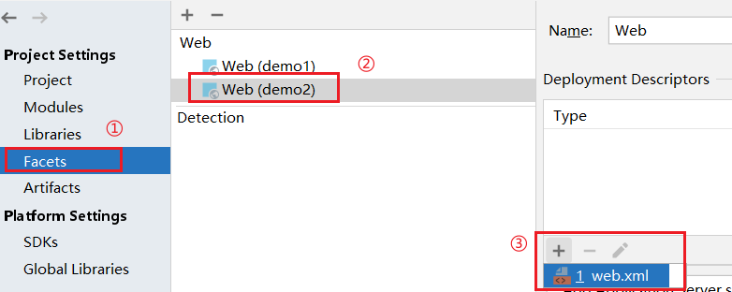
IDEA中创建 Maven Web项目
不使用骨架
1. 选择web项目骨架，创建项目
2. pom.xml中添加打包方式为war
3. 补齐缺失的目录结构：webapp

Slide 26
Tomcat
02
简介
基本使用：安装、卸载、启动、关闭、配置、部署项目
IDEA中创建 Maven Web项目
IDEA中使用 Tomcat

Slide 27
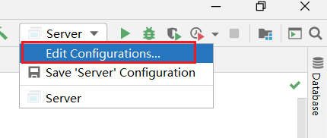
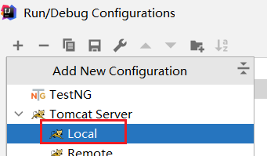
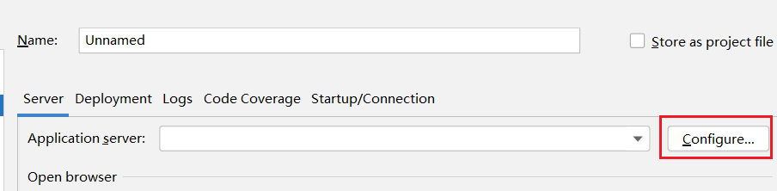
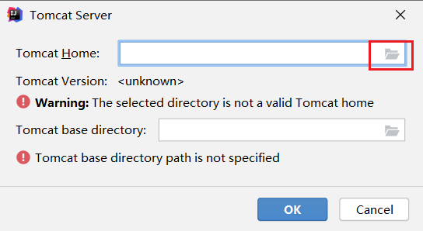
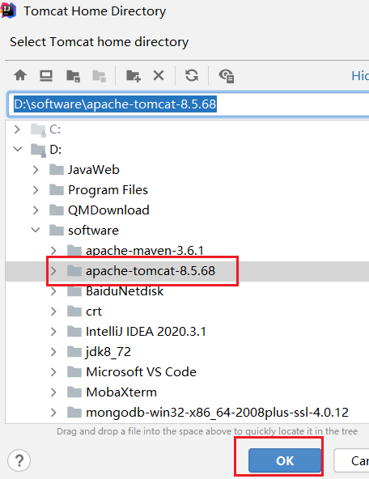
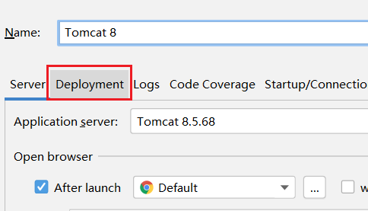
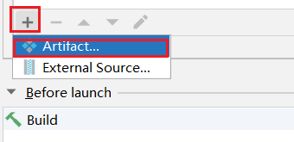
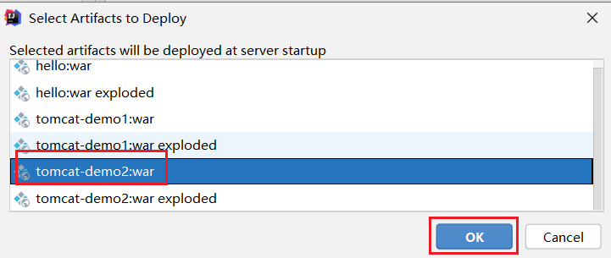
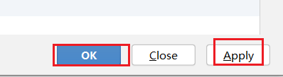

IDEA中使用 Tomcat – 集成本地 Tomcat
将本地Tomcat 集成到Idea中，然后进行项目部署即可

Slide 28
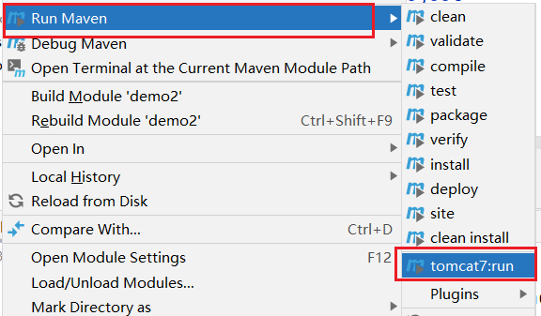
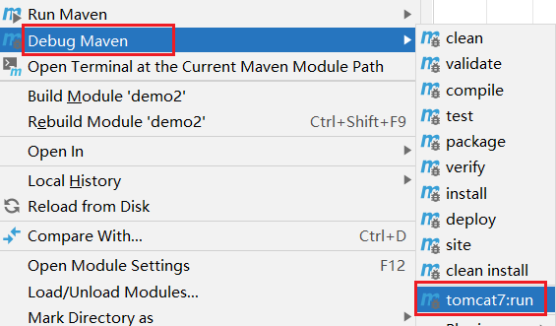
IDEA中使用 Tomcat – Tomcat Maven 插件
pom.xml 添加 Tomcat插件
使用Maven Helper 插件快速启动项目，选中项目，右键 --> Run Maven --> tomcat7:run
<build> <plugins> <!--Tomcat 插件--> <plugin> <groupId>org.apache.tomcat.maven</groupId> <artifactId>tomcat7-maven-plugin</artifactId> <version>2.2</version> </plugin> </plugins> </build>
<plugin> <groupId>org.apache.tomcat.maven</groupId> <artifactId>tomcat7-maven-plugin</artifactId> <version>2.2</version> <configuration> <port>80</port><!--访问端口号--> <path>/</path><!--项目访问路径--> </configuration> </plugin>
如果需要断点调试，选择 Debug Maven

Slide 29
HTTP
Web 服务器 - Tomcat
Servlet

Slide 30
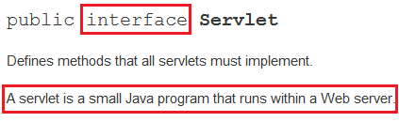
Servlet
Servlet 是 Java提供的一门动态web资源开发技术
请求
响应
Servlet 是JavaEE 规范之一，其实就是一个接口，将来我们需要定义Servlet类实现Servlet接口，并由web服务器运行Servlet
web服务器

Slide 31
Servlet
03
快速入门
Servlet 执行流程
Servlet 生命周期
Servlet 体系结构
Servlet urlPattern配置
XML 配置方式编写 Servlet

Slide 32
Servlet
03
快速入门
Servlet 执行流程
Servlet 生命周期
Servlet 体系结构
Servlet urlPattern配置
XML 配置方式编写 Servlet

Slide 33
Servlet 快速入门
1. 创建 web项目，导入 Servlet依赖坐标
<dependency> <groupId>javax.servlet</groupId> <artifactId>javax.servlet-api</artifactId> <version>3.1.0</version> <scope>provided</scope> </dependency>
2. 创建：定义一个类，实现 Servlet接口，并重写接口中所有方法，并在 service方法中输入一句话
public class ServletDemo1 implements Servlet {
public void service(){}
}
3. 配置：在类上使用@WebServlet 注解，配置该 Servlet的访问路径
@WebServlet("/demo1") public class ServletDemo1 implements Servlet {
4. 访问：启动 Tomcat，浏览器输入URL 访问该Servlet
http://localhost:8080/web-demo/demo1

Slide 34
Servlet
03
快速入门
Servlet 执行流程
Servlet 生命周期
Servlet 体系结构
Servlet urlPattern配置
XML 配置方式编写 Servlet

Slide 35
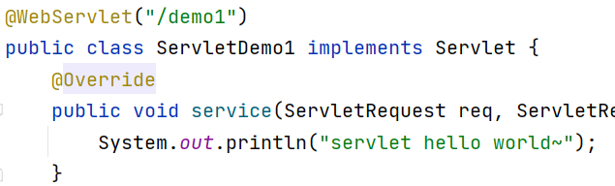
Servlet 执行流程
web服务器
web项目（web-demo）
http://localhost:8080/web-demo/demo1
请求
响应
Servlet对象
service()
Servlet 由谁创建？Servlet方法由谁调用？
Servlet由web服务器创建，Servlet方法由web服务器调用。
服务器怎么知道Servlet中一定有service方法？
因为我们自定义的Servlet，必须实现Servlet接口并复写其方法，而Servlet接口中有service方法

Slide 36
Servlet
03
快速入门
Servlet 执行流程
Servlet 生命周期
Servlet 体系结构
Servlet urlPattern配置
XML 配置方式编写 Servlet

Slide 37
Servlet 生命周期
对象的生命周期指一个对象从被创建到被销毁的整个过程
请求
响应
web服务器
Servlet运行在Servlet容器(web服务器)中，其生命周期由容器来管理，分为4个阶段：
加载和实例化：默认情况下，当Servlet第一次被访问时，由容器创建Servlet对象
初始化：在Servlet实例化之后，容器将调用Servlet的init()方法初始化这个对象，完成一些如加载配置文件、创建连接等初始化的工作。该方法只调用一次
请求处理：每次请求Servlet时，Servlet容器都会调用Servlet的service()方法对请求进行处理。
服务终止：当需要释放内存或者容器关闭时，容器就会调用Servlet实例的destroy()方法完成资源的释放。在destroy()方法调用之后，容器会释放这个Servlet实例，该实例随后会被Java的垃圾收集器所回收
@WebServlet(urlPatterns = "/demo", loadOnStartup = 1)
负整数：第一次被访问时创建Servlet对象
0或正整数：服务器启动时创建Servlet对象，数字越小优先级越高

Slide 38
Servlet 方法介绍
初始化方法，在Servlet被创建时执行，只执行一次
void init(ServletConfig config)
提供服务方法， 每次Servlet被访问，都会调用该方法
void service(ServletRequest req, ServletResponse res)
销毁方法，当Servlet被销毁时，调用该方法。在内存释放或服务器关闭时销毁Servlet
void destroy()
获取ServletConfig对象
ServletConfig getServletConfig()
获取Servlet信息
String getServletInfo()

Slide 39
Servlet
03
快速入门
Servlet 执行流程
Servlet 生命周期
Servlet 体系结构
Servlet urlPattern配置
XML 配置方式编写 Servlet

Slide 40
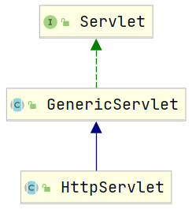
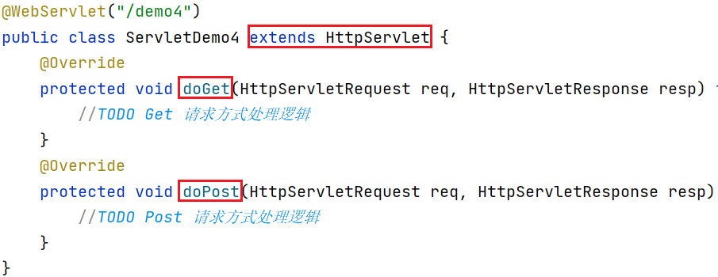
Servlet 体系结构
Servlet体系根接口
Servlet抽象实现类
对HTTP协议封装的Servlet实现类
我们将来开发B/S架构的web项目，都是针对HTTP协议，所以我们自定义Servlet，会继承HttpServlet

Slide 41
HttpServlet中为什么要根据请求方式的不同，调用不同方法？
如何调用？

Slide 42
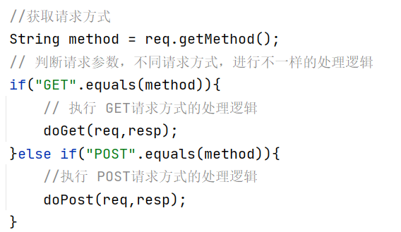
Servlet 体系结构
HttpServlet 原理
HTTP 协议中，GET 和 POST 请求方式的数据格式不一样，将来要想在Servlet中处理请求参数，得在service方法中判断请求方式，并且根据请求方式的不同，分别进行处理：

Slide 43
HttpServlet 使用步骤
继承HttpServlet
重写doGet和doPost方法
HttpServlet原理
获取请求方式，并根据不同的请求方式，调用不同的doXxx方法

Slide 44
Servlet
03
快速入门
Servlet 执行流程
Servlet 生命周期
Servlet 体系结构
Servlet urlPattern配置
XML 配置方式编写 Servlet

Slide 45
Servlet urlPattern配置
Servlet 要想被访问，必须配置其访问路径（urlPattern）
1. 一个Servlet，可以配置多个 urlPattern
2. urlPattern 配置规则
① 精确匹配
② 目录匹配
③ 扩展名匹配
④ 任意匹配

Slide 46












Servlet urlPattern配置
2. urlPattern配置规则：
① 精确匹配：
④ 任意匹配：
配置路径：
配置路径：
访问路径：
访问路径：
② 目录匹配：
/ 和 /* 区别：
当我们的项目中的Servlet配置了“/”，会覆盖掉tomcat中的DefaultServlet，当其他的 url-pattern都匹配不上时都会走这个Servlet
当我们的项目中配置了“/*”，意味着匹配任意访问路径
配置路径：
访问路径：
③ 扩展名匹配：
优先级：
精确路径 > 目录路径 > 扩展名路径 > /* > /
配置路径：
访问路径：

Slide 47
Servlet
03
快速入门
Servlet 执行流程
Servlet 生命周期
Servlet 体系结构
Servlet urlPattern配置
XML 配置方式编写 Servlet

Slide 48
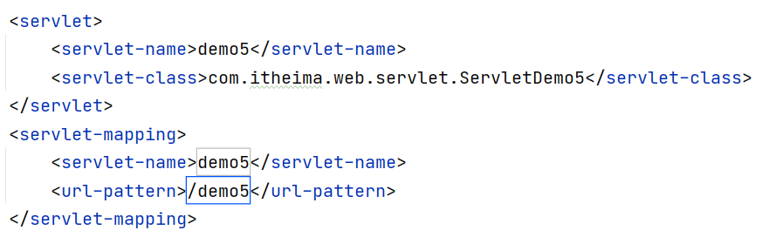
XML 配置方式编写 Servlet
Servlet 从3.0版本后开始支持使用注解配置，3.0版本前只支持 XML 配置文件的配置方式
步骤：
编写 Servlet类
在 web.xml中配置该Servlet

